Slide 1



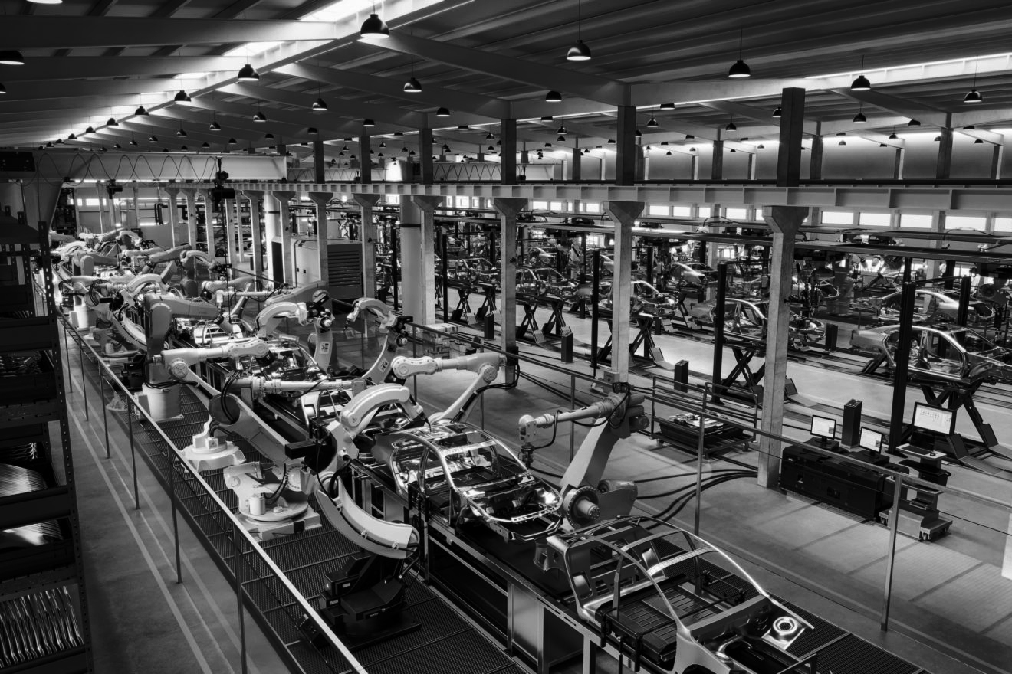
제조공장 품질보증 시스템
2025.06.14
조
김다은 dekimconnect@gmail.com
김민지 mj0624mini@gmail.com
오주호 shw05055@naver.com

Slide 2
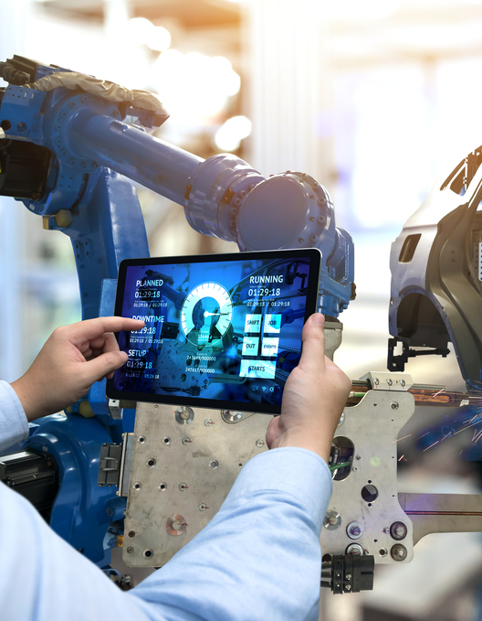
Agenda
Intro
시장, 산업 현황
문제 정의
원인분석
As is - To be
솔루션 개요 (archi)
데이터 파이프라인, 시스템 설계
DB 설계, 운영 전략: 정규화, 스키마 유연성, 모델관리(mlflowO/X), 알람 로그
페르소나 기반 UX 흐름
Tableau 대시보드
효과 분석
도입 전략
경쟁 분석
확장 로드맵
서비스 리스크 분석
마케팅 전략
wrapup + todo
Q&A
Introduction
Executive Summary : 시장 분석
솔루션 개요
솔루션 운영 구조
확장 로드맵
Q&A

Slide 3
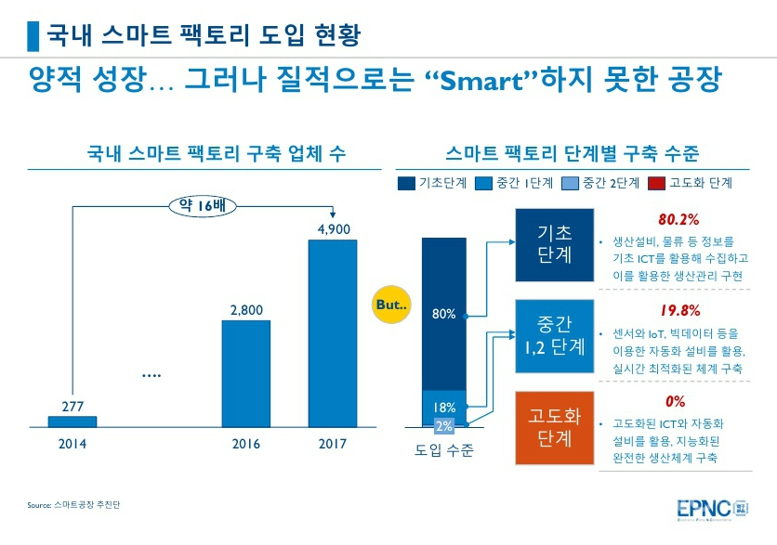
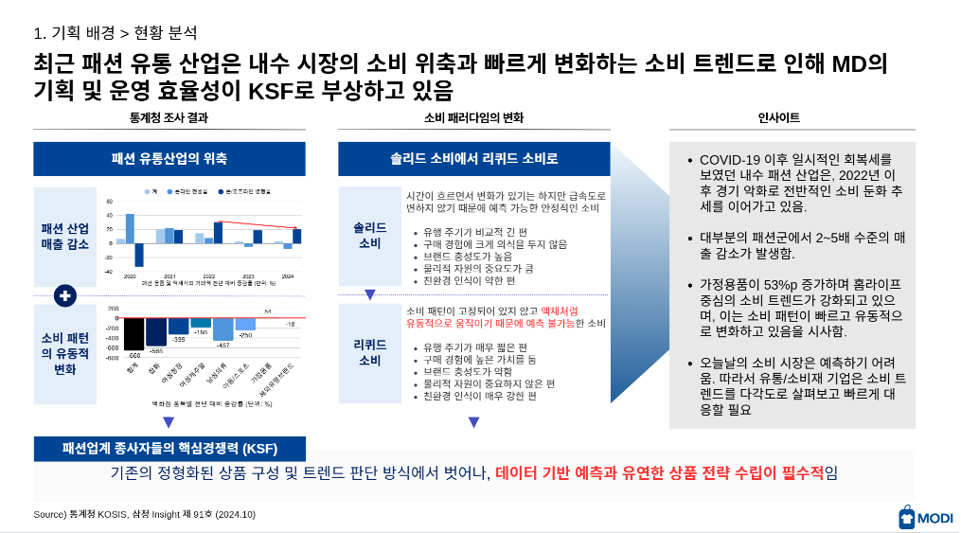



품질보증 정의 및 필요성
본 프로젝트의 바탕이 되는 개념인 품질보증을 설명하고, 품질보증이 제조산업에서 필요한 이유를 제시함
EPNC의 취재 결과에 따르면 국내 스마트 팩토리 도입 공장 수는 '17년에 총 4900개로 '14년 대비 무려 16배 가까이 성장했습니다. 연 평균 성장률은 거의 160%에 달합니다. 이런 양적 성장을 고려하면 '스마트 팩토리'는 곧 우리 눈 앞에 등장할 것 같습니다. 그러나 질적인 측면에서 보면, 이제 갓 ERP 등이 도입된 기초 단계가 80%를 차지하고, 진정한 스마트 팩토리 단계라 할 만한 고도화 단계는 전무한 상황입니다. "스마트 팩토리"라는 간판을 걸기에 급급하기 보다는 정말 "스마트"해지는 것이 시급해 보입니다.
1. Introduction
2. Executive Summary
3. 솔루션 개요
4. 솔루션 운영 구조
5. 확장 로드맵
6. Q & A
품질보증 정의:
전사적 품질 관리 시스템(QMS)을 통해 제품이 사양 및 고객 요구를 충족하도록 보장하는 절차
기술 구성 요소:
ISO 9001, IATF 16949, HACCP 등 표준 기반 프로세스 설계
품질 이슈 사전 예방 중심 운영 (QA), 검사 중심의 QC와 구분
AOI, X-ray, 기능 테스트 등 품질 점검 장비 사용
3.2 산업 적용 사례
예지보전 SME 활용 사례
중소 식품업체(두부 생산)에서 SCADA 및 스마트센서로 장비 상태 모니터링 → 고장률 0% 달성
AI 기반 예지보전 솔루션을 통해 설비 가동률 25% 향상, 불량률 27% 감소
스마트팩토리 도입 기업의 다수가 예지보전을 주요 모듈로 포함하고 있음
품질보증 활용 사례
전자부품 SME: SMT 공정 이후 AOI 및 기능 테스트 수행
자동차 부품 SME: 정밀 가공 + 통계적 공정 관리 + 협력사 품질 감리 수용
식품 SME: HACCP 도입, 모든 단계에 품질 기록 및 추적 시스템 적용
스마트제조 기술
품질보증(QA) 정의
실시간 품질 이상 예측 및
후공정 제어를 통한
최상 품질 유지
전사적 품질보증 시스템(QMS)을 통해 제품이 사양 및 고객 요구를 충족하도록 보장하는 절차
품질보증
자원의 가용성 증대
유지 보수 / 운영 최적화
에너지 사용 현황 파악
에너지 사용 최적화
실시간
데이터
수집관리
품질보증 필요성
에너지
최적화
결함 예방 및 비용 절감
고객 신뢰 유지
Smart
Factory
불량률 감소
생산원가 절감
고객 유지율
차이
- 국내외 품질 기준 및 인증 대응
(ISO 9000 시리즈)
- 제품 불량은 경제적 손실로 직결
- 고객 신뢰 및 브랜드 이미지 유지
설비 관리
및
효율 향상
43.5%
15.9%
25%
생산 관리
시스템
출처: FasterCapital(2025),중소기업벤처부(2019)
출처: Aberdeen Group
공장 전반의 생산
프로세스 실시간 관리
생산설비의 상태감시
및 운영 효율 관리
물류
관리
품질보증 체계는 장기적 수익성 개선을 효과적으로 실현하는 전략적 인프라로 작용
실시간 물류 트래킹
무인 크레인
Notes:
https://www.mss.go.kr/site/smba/ex/bbs/View.do?cbIdx=86&bcIdx=1058493

Slide 4
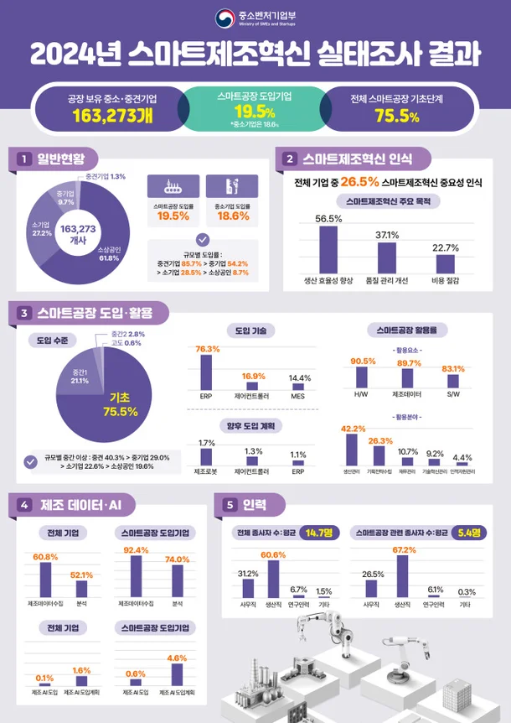
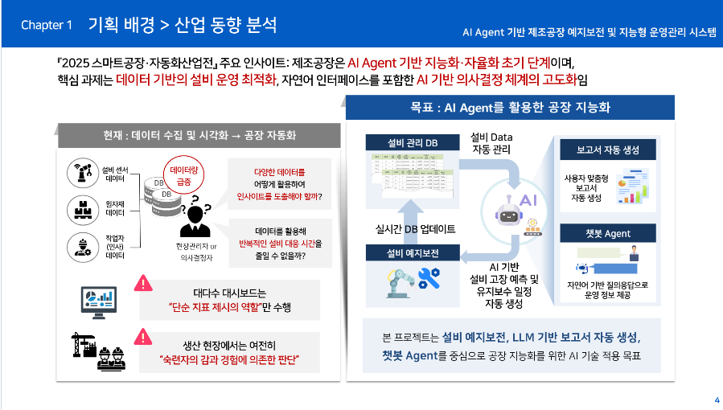
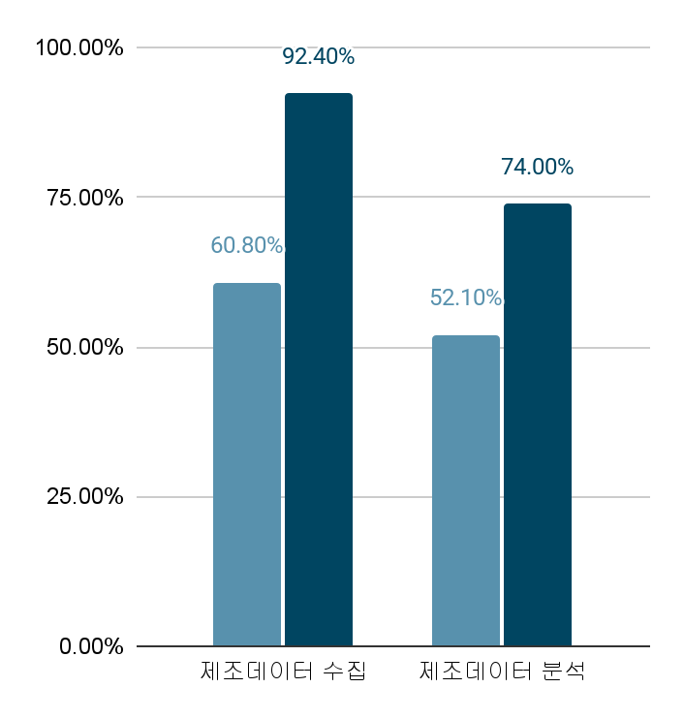
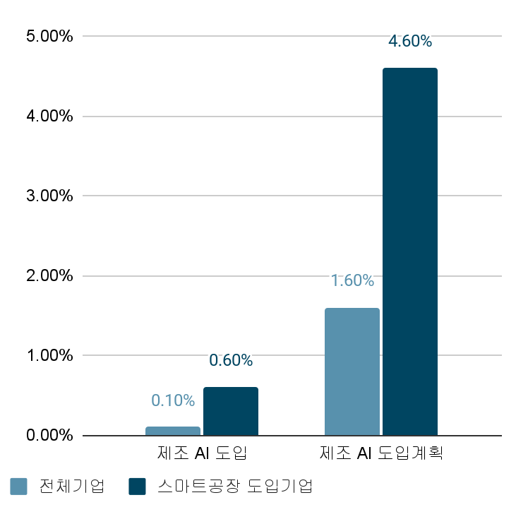
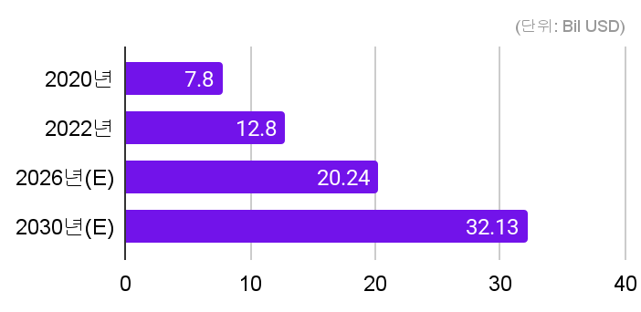
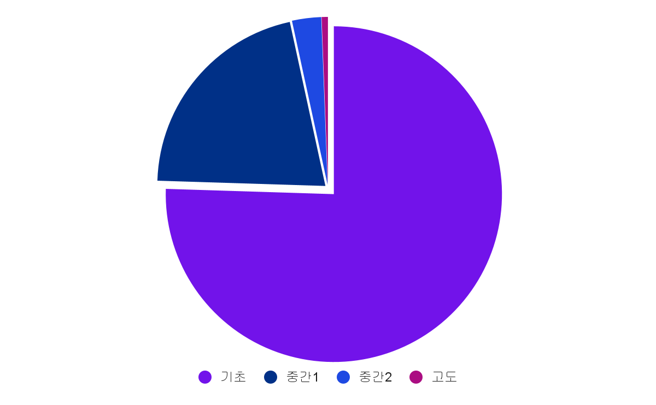
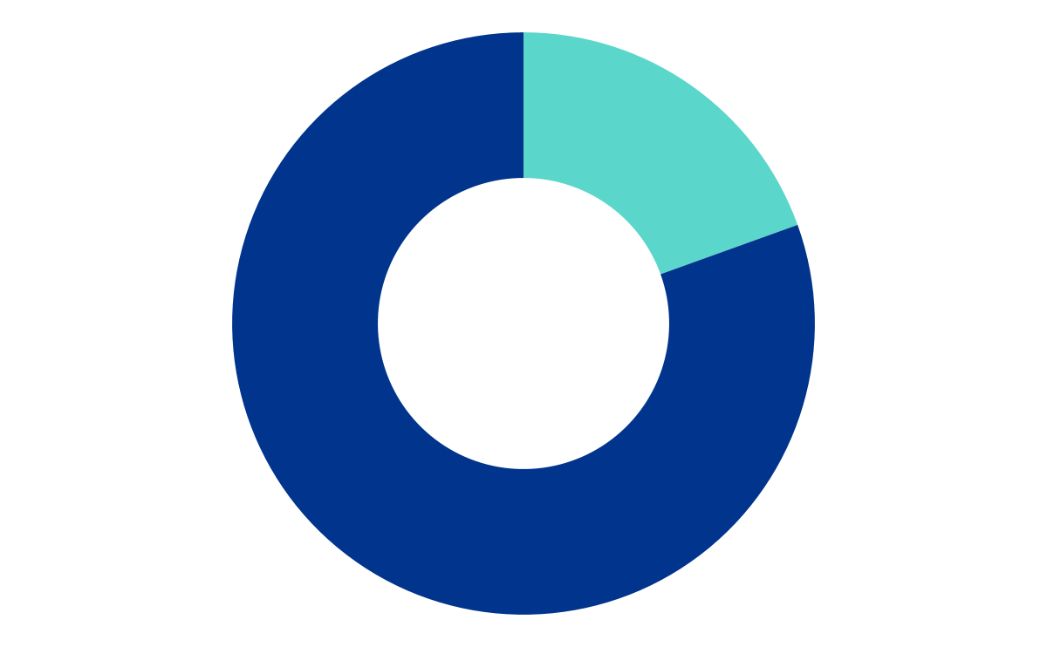



성장 중인 시장, 그러나 도입률은 아직 20% 미만
시장 분석
기초 수준의 기술은 확산되고 있는 추세이지만, 데이터 기반 품질보증은 실행되지 않음
기술과 데이터 인프라는 확산되었지만, 이를 실행 가능한 품질보증 체계로 전환하지 못한 공백이 존재하며,
품질보증 시스템의 수요는 스마트제조 고도화와 함께 가속화될 것으로 예측됨
공장 보유 중소·중견기업 163,273개 사 중 스마트공장을 도입한 기업은 19.5%(중소기업은 18.6%)로, 전체 지능형(스마트)공장의 75.5%가 기초단계
- 스마트공장 활용률은 80%를 상회, 제조AI 도입률은 0.1% 수준
- 지능형(스마트)공장 도입률은 전체기업에서 19.5%, 중소기업은 18.6%로 나타났으며, 기업 규모가 클수록 도입률이 높아지고 있음을 확인하였다.
제조 데이터,AI 활용 부족
스마트제조 국내시장 규모
중소,중견기업 스마트제조 도입 현황
스마트제조혁신 현황
EPNC의 취재 결과에 따르면 국내 스마트 팩토리 도입 공장 수는 '17년에 총 4900개로 '14년 대비 무려 16배 가까이 성장했습니다. 연 평균 성장률은 거의 160%에 달합니다. 이런 양적 성장을 고려하면 '스마트 팩토리'는 곧 우리 눈 앞에 등장할 것 같습니다. 그러나 질적인 측면에서 보면, 이제 갓 ERP 등이 도입된 기초 단계가 80%를 차지하고, 진정한 스마트 팩토리 단계라 할 만한 고도화 단계는 전무한 상황입니다. "스마트 팩토리"라는 간판을 걸기에 급급하기 보다는 정말 "스마트"해지는 것이 시급해 보입니다.
「중소기업 스마트제조혁신 촉진에 관한 법률」 제7조
1. Introduction
2. Executive Summary
3. 솔루션 개요
4. 솔루션 운영 구조
5. 확장 로드맵
6. Q & A
금속부품 가공 산업은 가공 단계에서 불량이 발생할 경우 전체 생산 일정 지연, 원자재·에너지 낭비, 후공정 폐기 등 손실 비용이 매우 큰 산업으로 평가된다.
특히, 다품종 소량생산과 맞춤형 설계 제품이 많은 구조적 특성상, 초기 공정에서의 품질 확보와 불량 예측 시스템이 매우 중요하다. 가공 불량이 조립 단계나 최종 검사에서 발견될 경우, 이미 고비용의 공정을 거친 제품의 폐기로 이어지며, 부품 하나의 문제로 전체 조립품의 생산 차질까지 발생할 수 있다.
따라서, 최근에는 IoT 기반의 스마트 센서, AI 비전검사, 데이터 기반의 예지보전 시스템 도입이 활발히 이루어지며, 품질 보증과 생산성 향상을 동시에 추구하는 산업 구조로 전환되고 있다.
국내시장 성장
기초 수준의 기술
데이터, AI 활용 부족
스마트제조 국내시장 규모
스마트제조 기술
도입 현황
스마트제조 기술
도입 수준
제조 데이터 수집
92.4%
데이터 활용
CAGR
12.2%
19.5%
68.3%
제조AI 도입
기초
75.5%
0.6%
출처: 정보통신산업진흥원(2022)
출처: 중소벤처기업부(2024)
출처: 중소벤처기업부(2024)
연평균 12.2% 성장, 2030년 320억 달러 규모
정부 지원 정책 및 관련 법률 제정
필요성에 대한 인식(26.5%) 대비 낮은 수준의 도입률
기술 도입 수준은 기초 수준(생산정보 디지털화 및 생산이력 관리)
분석 시스템으로 연결되는 파이프라인 부족
기업 규모가 작을수록 사실상 실질적 품질보증 시스템은 전무
품질보증 전체 시장 현황
금속제조업 현황
중소기업 품질보증 현황
공장 보유 중소, 중견 기업 대상 실태조사
조사기업들의 스마트 공장 도입률은 필요성에 대한 인식(26.5%) 대비 낮은 수준이며, 기술의 도입 수준도 대부분 기초 수준(ERP 위주, 76.3%)에 머무름
- 제조데이터를 수집하는 기업 중 실제 데이터를 분석하는 기업은 약 52% 불과하며, 제조 AI를 도입한 기업은 0.1%에 불과
- 중소,중견 기업 대상으로 수집된 데이터 활용 및 AI 도입을 도울 수 있는 솔루션 필요
Notes:
https://www.mss.go.kr/site/smba/ex/bbs/View.do?cbIdx=86&bcIdx=1058493

Slide 5



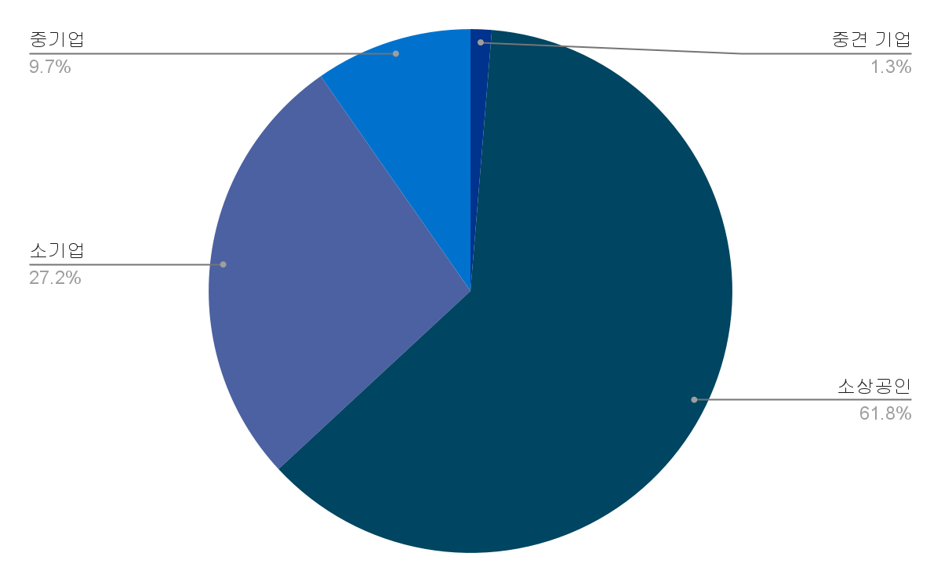
중소기업 품질보증 체계 도입 장벽
스마트제조 기술의 확대에도 여전히 중소기업이 품질보증 체계를 도입하는 데에는 재무적, 기술/운영적, 정보/인지적 장벽이 존재함
중소기업이 품질보증 체계를 도입하지 못한 이유는 기술 부족보다,
이를 감당, 운영, 판단할 수 없는 구조적 제약에 있음
EPNC의 취재 결과에 따르면 국내 스마트 팩토리 도입 공장 수는 '17년에 총 4900개로 '14년 대비 무려 16배 가까이 성장했습니다. 연 평균 성장률은 거의 160%에 달합니다. 이런 양적 성장을 고려하면 '스마트 팩토리'는 곧 우리 눈 앞에 등장할 것 같습니다. 그러나 질적인 측면에서 보면, 이제 갓 ERP 등이 도입된 기초 단계가 80%를 차지하고, 진정한 스마트 팩토리 단계라 할 만한 고도화 단계는 전무한 상황입니다. "스마트 팩토리"라는 간판을 걸기에 급급하기 보다는 정말 "스마트"해지는 것이 시급해 보입니다.
1. Introduction
2. Executive Summary
3. 솔루션 개요
4. 솔루션 운영 구조
5. 확장 로드맵
6. Q & A
재무적 장벽
기술적 장벽
운영적 장벽
- 상당한 수준의 스마트팩토리 초기 구축 비용: 평균 11억 3천만원, 중소기업 7억 5천만원
- 중소기업 대상 정부 지원은 기업당 최대 1-1.5억으로 품질보증 시스템 도입은 우선 순위에서 제외됨
- 필요 기술에 대한 전반적인 이해와 전문 인력이 부족 (외주 의존 46.4%)
- 자체적 AI 파이프라인 구성 불가, 유지보수의 어려움, 분석 모델 적용 및 관리의 어려움
- 운영 전담 인력 부족
전담부서나 인력을 보유한 기업은 전체의 19.5%, 관련 교육을 위한 별도 예산을 마련한 기업은 6.6%
2024년 스마트제조혁신실태조사 결과 발표
- 공장 보유 중소·중견기업 163,273개 사 중 스마트공장을 도입한 기업은 19.5%(중소기업은 18.6%)로, 전체 지능형(스마트)공장의 75.5%가 기초단계
- 스마트공장 활용률은 80%를 상회, 제조AI 도입률은 0.1% 수준
- 지능형(스마트)공장 도입률은 전체기업에서 19.5%, 중소기업은 18.6%로 나타났으며, 기업 규모가 클수록 도입률이 높아지고 있음을 확인하였다.
출처
Notes:
https://www.mss.go.kr/site/smba/ex/bbs/View.do?cbIdx=86&bcIdx=1058493
https://www.mss.go.kr/site/smba/ex/bbs/View.do?cbIdx=310&bcIdx=1053701&parentSeq=1053701
https://blog.naver.com/jssystem_0318/223712748312

Slide 6
품질보증 도입 장벽을 고려한 솔루션 대응 방식
앞선 재무적, 기술/운영적, 정보/인지적 장벽을 실질적으로 제거하는 구조로 적용 가능한 솔루션을 설계함
1. Introduction
2. Executive Summary
3. 솔루션 개요
4. 솔루션 운영 구조
5. 확장 로드맵
6. Q & A
기존 문제
솔루션 대응 방식
재무 장벽
: 수억 원, 설치형 시스템
구독형 SaaS 모델
: 저비용 구조
기술 장벽
: 전문가 필요
자동화 파이프라인, 설명가능한 분석 결과
: 비전문가 사용/신뢰 가능
운영 장벽
: 외주 의존으로 유지보수 어려움
모델 자동 재학습 구조
: 유지보수 최소화
 | 기존 문제 | 해결 방안
도입 비용 | 수억 원, 설치형 시스템 | 구독형, 클라우드 기반 저비용 구조
인력 요구 | 전문가 필요, 복잡한 운영 | 자동화 파이프라인, 비전문가 사용 가능
데이터 분석 | 외주 or 복잡한 구축 | AutoML 기반 자동 분석
유지보수 | 주기적 재학습 필요, 인프라 관리 부담 | MLOps로 자동 재학습 및 관리 최소화
Notes:
MLOps란 무엇입니까?
MLOps는 머신 러닝 작업(Machine Learning Operations)을 뜻합니다. MLOps는 머신 러닝 모델을 프로덕션으로 전환하는 프로세스를 간소화하고, 뒤이어 이를 유지관리하고 모니터링하는 데 주안점을 둔 머신 러닝 엔지니어링의 핵심 기능입니다. MLOps는 협업 기능이며, 주로 데이터 사이언티스트, DevOps 엔지니어, IT로 구성됩니다.
MLOps의 용도는 무엇입니까?
MLOps는 머신 러닝과 AI 솔루션 제작과 품질에 대한 유용한 접근법입니다. 데이터 사이언티스트와 머신 러닝 엔지니어는 MLOps 방식을 채택하여 협업을 추진하고 모델 개발과 프로덕션 속도를 증강할 수 있습니다. 이를 위해 ML 모델의 적절한 모니터링, 검증과 거버넌스를 포함해 지속적인 통합과 배포(CI/CD) 관례를 구현해야 합니다.
MLOps가 필요한 이유는 무엇입니까?
머신 러닝의 (대량) 생산은 쉽지 않은 일입니다. 머신 러닝 수명 주기는 데이터 수집, 데이터 준비, 모델 훈련, 모델 조정, 모델 배포, 모델 모니터링, 설명 가능성과 같은 복잡한 구성 요소가 많이 모인 형태로 구성되어 있습니다. 또한 데이터 엔지니어링부터 데이터 사이언스, ML 엔지니어링에 이르기까지 여러 팀에 걸친 협업과 전달이 필요한 일이기도 합니다. 따라서 이 모든 프로세스를 동기화하고 협력이 이루어지는 상태를 유지하려면 극히 엄격한 운영 원칙을 적용해야 합니다. MLOps는 머신 러닝 수명 주기의 실험, 반복과 지속적 개선을 총망라합니다.
MLOps의 장점은 무엇입니까?
MLOps의 주된 장점은 효율성, 확장성과 리스크 완화입니다. 효율성: MLOps를 사용하면 데이터 팀이 모델을 더욱 빨리 배포하고 양질의 ML 모델을 제공하며 배포와 프로덕션 속도를 높일 수 있습니다. 확장성: MLOps는 엄청난 확장성과 관리를 지원하므로 수천 개의 모델을 감독, 제어, 관리, 모니터링하여 지속해서 통합, 제공하고 지속해서 배포할 수 있습니다. 구체적으로 설명하자면, MLOps는 ML 파이프라인 재현성을 제공하므로 여러 데이터 팀에서 좀 더 긴밀하게 결합된 협업을 추진할 수 있고 DevOps 팀과 IT 팀의 갈등이 줄어들며 릴리스 속도도 빨라집니다. 리스크 완화: 머신 러닝 모델에는 철저한 규제 검토와 드리프트 검사가 필요할 때가 많습니다. MLOps를 이용하면 투명성을 강화할 수 있고 그러한 요청에 더욱 빨리 대응할 수 있으며 기업이나 업계의 규정을 더욱 엄격히 준수하는 데 도움이 됩니다.

Slide 7
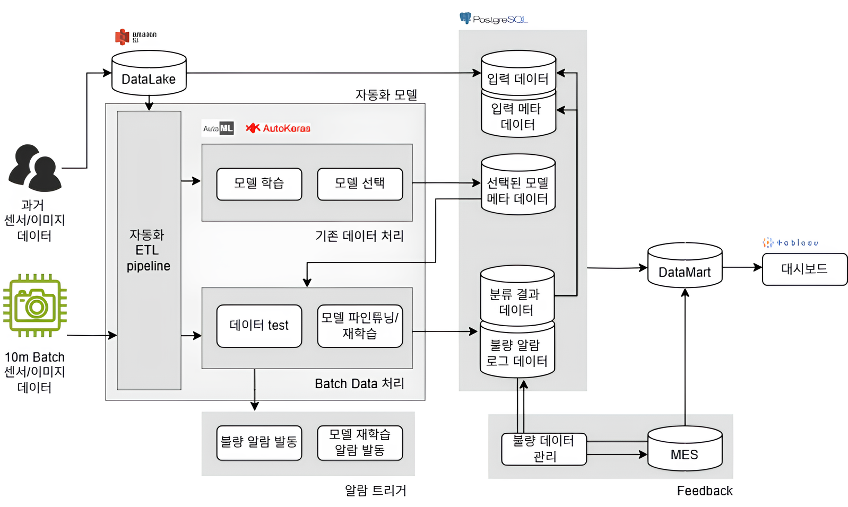

솔루션 아키텍처
데이터 수집 -> 자동화 AI 파이프라인 -> DB -> 알람/대시보드 -> Feedback 구조
품질 이상 감지 및 불량률 저감
1. Introduction
2. Executive Summary
3. 솔루션 개요
4. 솔루션 운영 구조
5. 확장 로드맵
6. Q & A
아키텍처 개요
1
데이터 수집
과거 데이터 업로드 or 배치단위 데이터 수집 후 데이터레이크/DB 적재
2
자동화 파이프라인
자동화된 파이프라인에 따라 전처리, 모델 학습, 재학습등 수행
3
DB
과거, 실시간 데이터, 분류 결과, 선택된 모델 등 데이터 적재
4
알람/대시보드
분류 결과 바탕 불량 알람 발동,
모델 정확도 바탕 재학습 알람 발동,
데이터 마트 바탕 대시보드 시각화
5
Feedback
불량 제품에 대한 실제 데이터 확인 및 피드백 수행

Slide 8


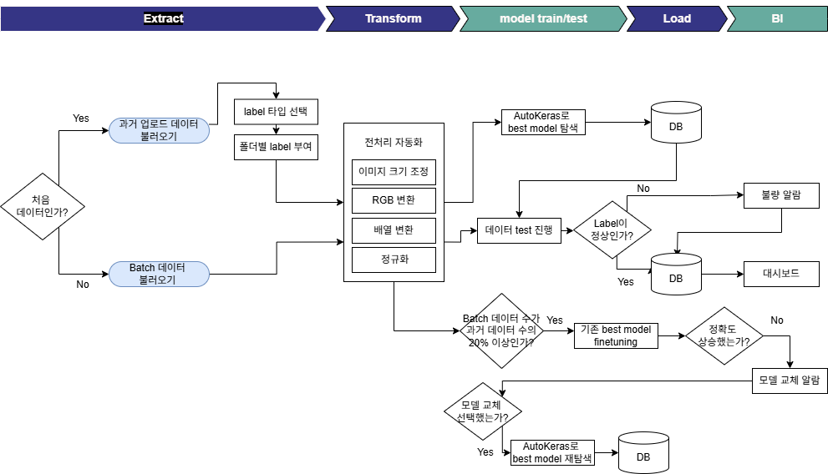




이미지 파이프라인
자동화 이미지 파이프라인에 따라 과거 데이터를 학습한 모델을 통해 새로운 배치 단위 수집 데이터의 불량 여부 및 유형을 분류함
1. Introduction
2. Executive Summary
3. 솔루션 개요
4. 솔루션 운영 구조
5. 확장 로드맵
6. Q & A
핵심 설계 및 효과
자동 라벨링 및
전처리 자동화
빠르고 일관된 데이터 처리
AutoKeras 기반
최적 모델 자동 탐색
유지보수 최소화,
정확도 중심의 효율적 운영
Grad-CAM 시각화,
MES 연계 피드백 루프
모델 신뢰도 향상,
데이터 품질 유지
파인튜닝,
버전 관리 자동화
재학습 트리거를 통한 자동 대응 및 사용자 확인

Slide 9
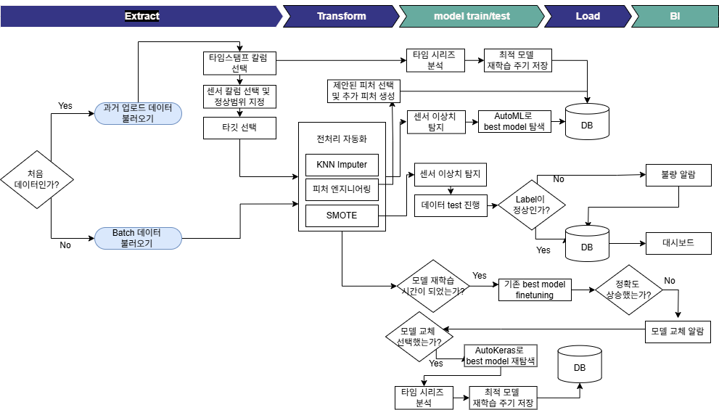
센서 파이프라인
자동화 이미지 파이프라인에 따라 과거 데이터를 학습한 모델을 통해 새로운 배치 단위 수집 데이터의 불량 여부 및 유형을 분류함
1. Introduction
2. Executive Summary
3. 솔루션 개요
4. 솔루션 운영 구조
5. 확장 로드맵
6. Q & A
핵심 설계 및 효과
불량 발생 주기 시계열 분석
효율적 학습/재학습 수행
피처 엔지니어링
수동·자동 설정
사용자 개입 최소화,
비전문가 이용 편리
센서 정상 범위 수동·자동 정의
센서 이상치에 대한 선제적 대응, 공장 최적화
AutoML 기반
최적 모델 자동 탐색
유지보수 최소화,
정확도 중심의 효율적 운영

Slide 10
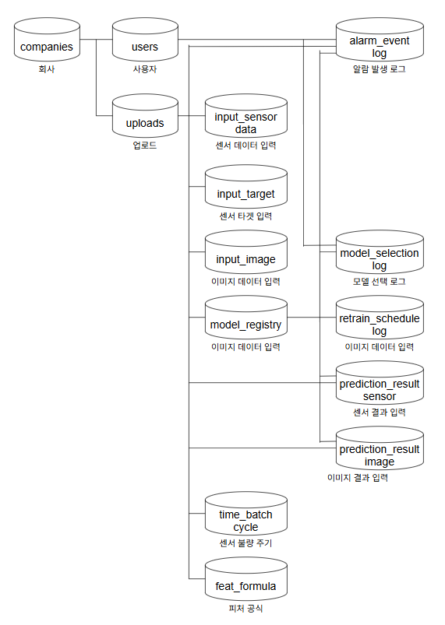
자동화 ETL 파이프라인에 따라 과거 데이터를 학습한 모델을 통해 새로운 배치 단위 수집 데이터의 불량 여부 및 유형을 분류함
DB Diagram
센서·이미지 데이터 통합 구조를 기반으로 분석, 학습, 알림까지의 운영 자동화를 구현함
1. Introduction
2. Executive Summary
3. 솔루션 개요
4. 솔루션 운영 구조
5. 확장 로드맵
6. Q & A
핵심 설계 및 효과
이미지, 센서 데이터 통합 관리
이미지, 센서 데이터 통합관리
uploads 테이블 하나로 이미지와 센서 데이터를 구분하여 통합 관리 (upload_id 테이블이 i1, s1처럼 자동 생성)
모델 학습 이력 및 레지스트리 관리 완비
model_registry 테이블에는 학습된 모델의 성능과 데이터 기록
현재 적용중인 모델 관리 용이
알람 및 검토 추적 용이
alarm_event_log 테이블로 예측된 불량 알람에 대해 발생 시점, 검토 담당자, 사용자 수정 여부, 검토 결과까지 저장
- uploads 테이블 하나로 이미지와 센서 데이터를 구분하여 통합관리
- 메타데이터를 한 곳에서 관리하여 업로드된 데이터를 종합적으로 관리하기 용이함
(uploads_id 칼럼이 이미지는 i1, 센서는 s1처럼 자동 생성)
모델 학습 이력 및 레지스트리 관리
- model_registry 테이블에는 MLflow id, 학습된 모델의 성능 등 기록
- 현재 적용 중, 과거의 적용되었던 모델을 통합적으로 관리하기 용이함
알람 및 검토 추적 용이
- alarm_event_log 테이블로 예측된 불량 알람에 대한 발생 시점, 검토 담당자, 수정 여부, 검토 결과를 저장
- model_selection_log 테이블로 재학습 알람에 대한 발생 시점, 검토 담당자, 모델 교체 선택 여부를 저장
- 불량, 재학습 알람에 대한 정보를 저장하여 트레킹하기 용이
Notes:
1. 이미지 + 센서 통합 데이터 관리
uploads 테이블 하나로 이미지와 센서 데이터를 구분하여 통합 관리 (upload_id가 i1, s1처럼 자동 생성).
이를 통해 모델 학습/추론 파이프라인을 공통 구조로 자동화 가능.
업로드한 데이터 유형에 따라 label_type, task_type이 명확히 구분되어 관리성과 향후 확장성이 뛰어남.
2. 모델 학습 이력 및 레지스트리 관리 완비
model_registry는 학습된 모델의 성능과 데이터를 연결하여 기록.
retrain_schedule_log, model_selection_log을 통해 모델 재학습과 선택의사결정 흐름을 체계적으로 기록 가능.
is_active 플래그로 현재 운영 중인 모델 관리가 쉬움.
💡 → 실제 서비스 운영 시 MLOps 구조와 연동하기 매우 용이한 설계입니다.
4. 알람 발생 및 검토 추적까지 고려한 설계
alarm_event_log 테이블이 존재함으로써, 예측된 불량 알람에 대해:
발생 시점, 검토 담당자, 사용자 수정 여부, 검토 결과까지 저장.
이는 실제 공장에서 사람이 개입하는 현업 검토 흐름까지도 시스템에 포함한 구조로 매우 현실적입니다.

Slide 11
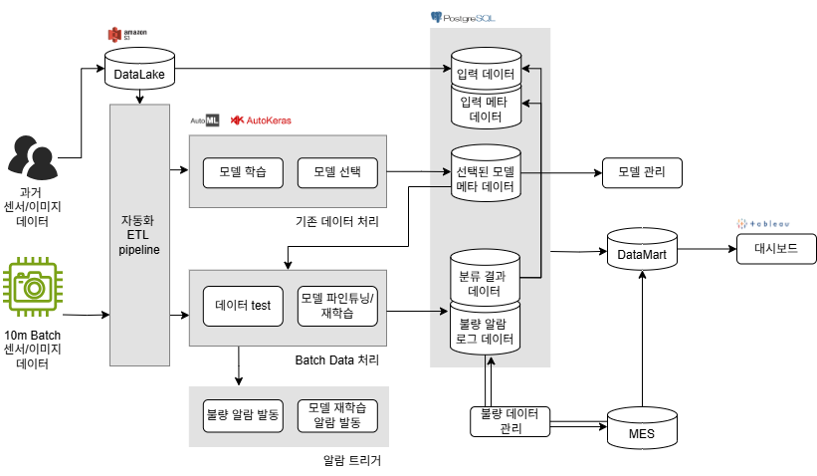

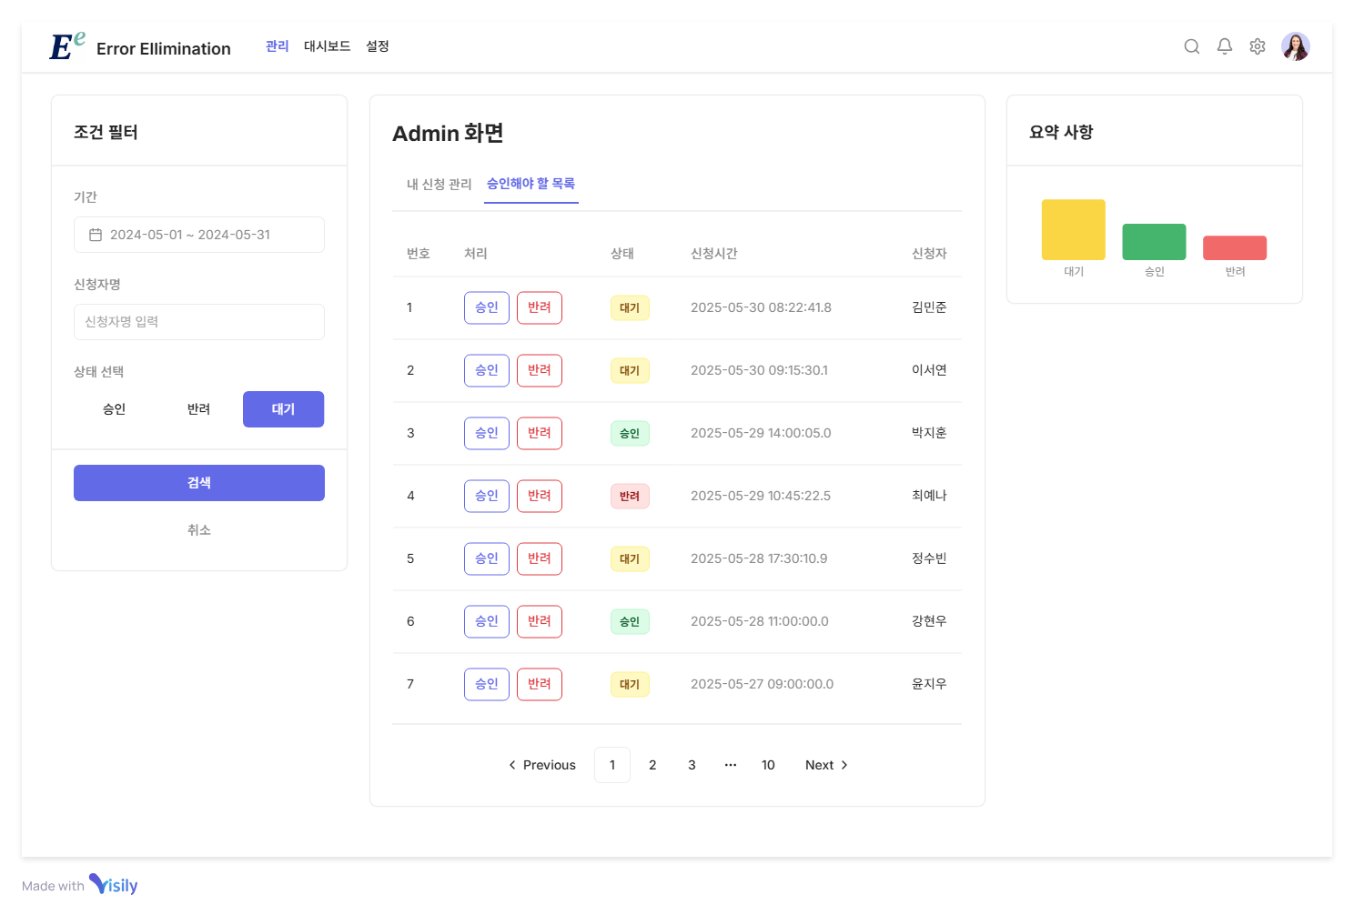
4. 솔루션 운영 구조
페르소나 기반 UX:
운영관리자
직원 승인 관리
대시보드
승인 체계 정비를 통한 운영 통제 단일화 및
대시보드를 통한 운영 효율성 제고
로그인/
회원가입
직원 승인 관리
대시보드
관리자 권한으로
시스템 진입
직원 요청 승인/반려 처리
KPI 현황 및 공장 현황 확인
직원 승인 관리 화면
Activity/
Interaction
Pain
Points
사용자별 권한 불분명
승인 누락/지연,
보안 기준 일관성 결여
정보 파편화,
데이터 이해도 부족
권한별 진입 화면 분기,
알림 기반 승인 대기 명확화
요청별 승인 상태 구분,
일괄처리 UI로 승인 프로세스 표준화
색상 기반 리스크 시각화,
KPI 카드 구성
Design
Intent
부서/역할 기반 운영 파이프라인 체계 확립
승인 효율화,
내부 통제 강화
관리자 운영 통제력 향상 및 경영진 보고
기반 확보
Strategic
Value
1. Introduction
2. Executive Summary
3. 솔루션 개요
4. 솔루션 운영 구조
5. 확장 로드맵
6. Q & A
Design Intent
Strategic Value

Slide 12
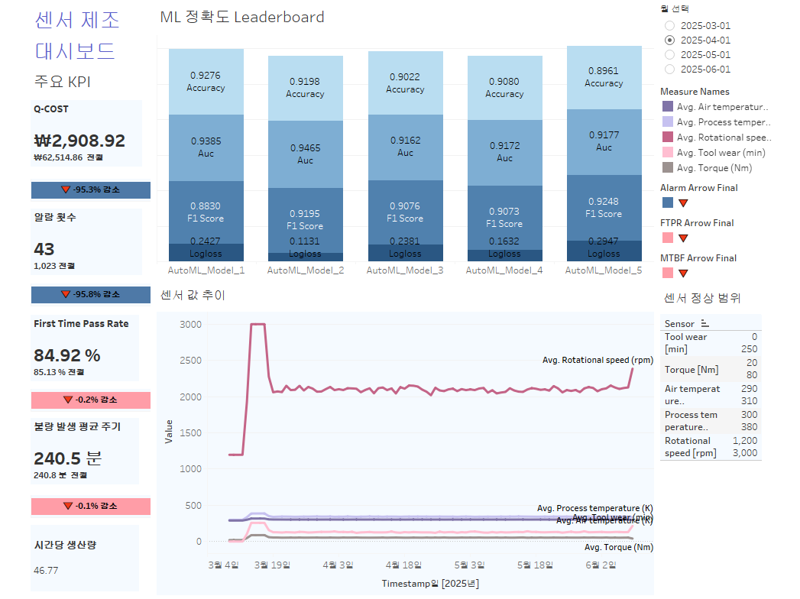
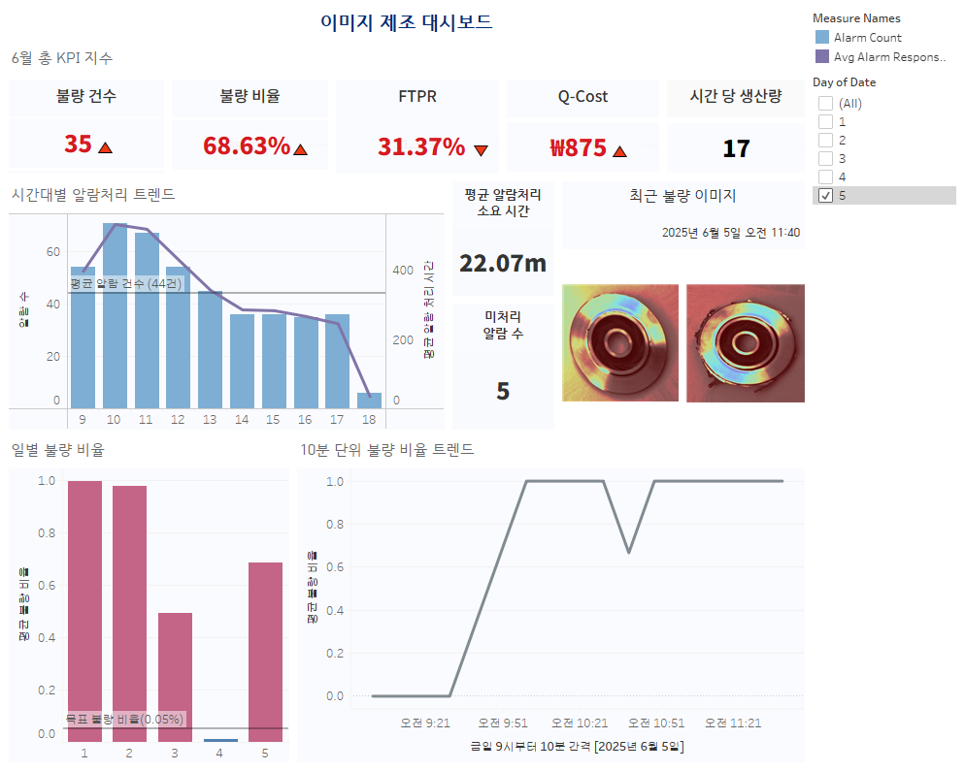
대시보드
운영관리자의 KPI, 불량 현황, 센서 값 추이 등 공장에 대한 전반적인 데이터 파악을 수월하게 하여 경영 인사이트 확보
공장 현황 정보 제공
주요 KPI 현황
모델 성능 비교 그래프
추이 그래프
(센서값, 불량건수 등)
최근 불량 이미지
정상 센서값 범위
- 주요 KPI 지표 현황 및 증감 여부
- 모델 성능 비교
- 추이 그래프 (센서값, 불량건수/비율 등)
- 최근 불량 이미지 등
운영자의 경영 인사이트 확보 용이
Notes:
확인할 수 있습니다.

Slide 13
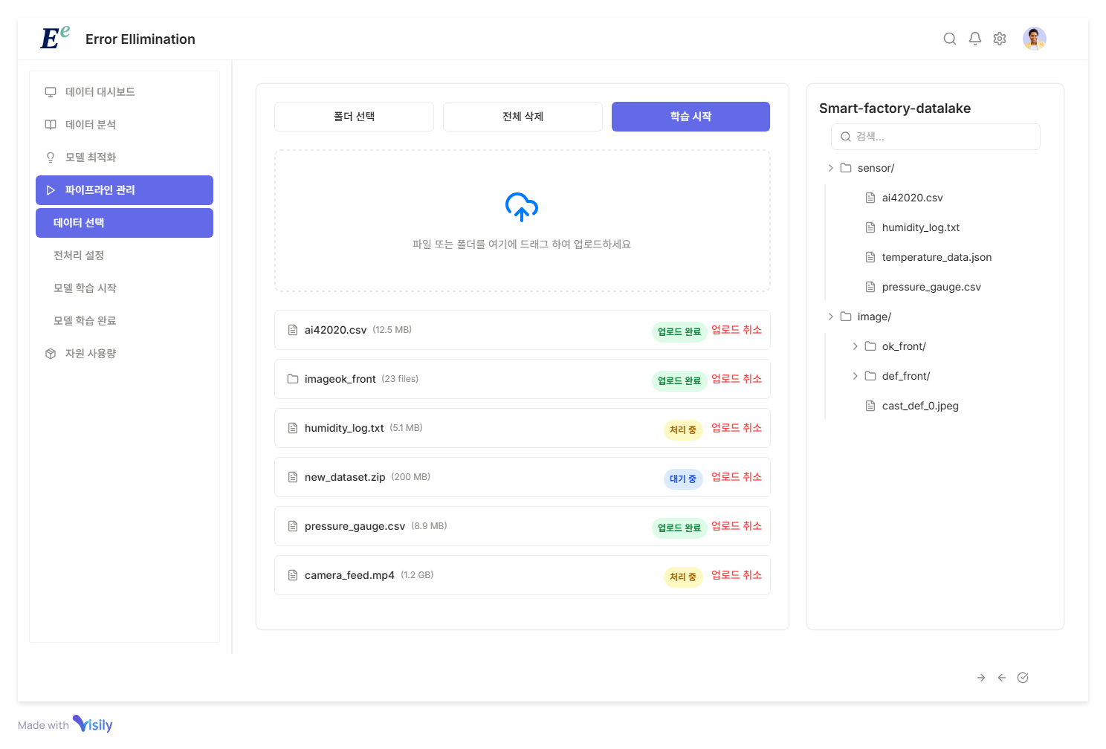
페르소나 기반 UX:
데이터관리자
AI 파이프라인을 자동화하고 성능 관리를 체계화하여
데이터 및 AI 모델의 사용을 최적화한 운영 구조
로그인/
회원가입
파이프라인 관리
모델 관리
로그인/회원가입
파이프라인 관리
모델 관리
데이터관리자 권한 로그인,
승인 대기시 권한 미부여
데이터 업로드, 전처리 설정 등 파이프라인 관련 설정
모델 학습 및 성능 확인,
재학습 알람 확인
파이프라인 관리 화면
Activity/
Interaction
관리자외 권한으로 시스템 진입
회원가입 승인 후 관리자 승인 대기까지 권한 미부여
데이터 업로드 및 전처리 자동화 등 파이프라인 관리
이미지/센서 활용 모델 학습 및 재학습 관리
Pain
Points
현장과 다른 뷰 혼재로
접근 혼선 가능
데이터 및 머신 이해도에 따른 사용 한계
재학습 타이밍 불명확,
모델 이력 관리 부족
기술담당자 화면 자동 라우팅
S3 파일, 피처 등 수동 지정 요소 노코드 처리
모델 재학습 트리거
Mlflow, DB 기반 모델 이력 관리
데이터관리자 화면 자동 이동
S3 파일, 피처등 수동 지정 요소 노코드 처리
모델 재학습 트리거,
MLflow, DB 기반 모델 이력 관리
Design
Intent
부서/역할 기반 모듈화
데이터 정합성 확보
최소한의 사용자 개입으로 효과적인 데이터 처리
코딩 능력이 부족한 사용자도 편리한 사용 가능
모델 성능 최적화
유지보수 인력 최소화
부서/역할 기반 운영 파이프라인 체계 확립
간편한 과정으로 전문인력 없이 효과적인 파이프라인 관리
모델 성능 최적화,
전문인력 없이 효과적인 유지보수
Strategic
Value
1. Introduction
2. Executive Summary
3. 솔루션 개요
4. 솔루션 운영 구조
5. 확장 로드맵
6. Q & A

Slide 14
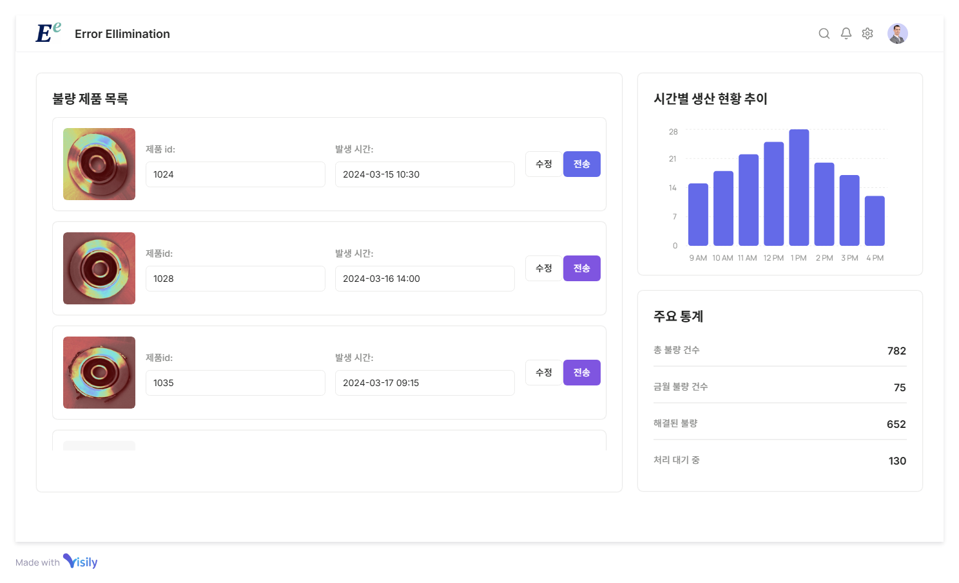

페르소나 기반 UX:
현장관리자
현장의 언어로 설명된 데이터를 통해
현장 확인의 효율성과 AI 정확도 향
현장의 언어로 설명된 데이터가 현장 확인의 효율성과
AI 정확도 향상으로 연결되는 사용자 주도형 개선 구조
로그인/
회원가입
생산 현황 확인
불량 확인/
피드백
로그인/회원가입
생산 현황 확인
불량 확인/피드백
현장관리자 권한 로그인,
회원가입 승인 대기시 권한 미부여
불량건수, 생산 현황 등
현장에 필요한 데이터 확인
불량 알람 발동,
이상 여부 수정 및 피드백 입력
불량 이미지/생산 현황 관리 화면
Activity/
Interaction
생산담당자 권한으로 시스템 진입
불량건수, 생산 형황 등 현장에 필요한 데이터 확인
불량 알람 발동 시 해당 이미지/센서 확인 및 불량 여부 수정
Pain
Points
현장과 다른 뷰 혼재로
접근 혼선 가능
정보 분산으로
빠른 대응 어려움
불량 수작업 확인,
데이터화의 한계
생산담당자 화면 자동 라우팅
색상 기반 효과적인 UI
불량 이미지/센서 확인 및 수동 라벨 보정 후 노코딩으로 DB 수정
현장관리자 화면 자동 이동
색상 기반 효과적 UI,
핵심 지표만 집약
불량 이미지/센서 확인 및 라벨 보정 후 노코딩으로 데이터 수정
Design
Intent
부서/역할 기반 모듈화
현장 판단을 도움
사용자 주도 개선 루프 구현
부서/역할 기반 운영 파이프라인 체계 확립
현장의 대응 속도 향상,
효과적 제조 관리 가능
데이터 품질 유지,
불량 대응 속도/정확도 향상
Strategic
Value
1. Introduction
2. Executive Summary
3. 솔루션 개요
4. 솔루션 운영 구조
5. 확장 로드맵
6. Q & A

Slide 15






솔루션 차별화 요소 및 기대효과
Ee 솔루션은 경쟁사 대비 범용 AI 파이프라인, 자동화, 사용자 친화성, 가격 측면에서 제조 중소기업 맞춤형 품질보증 시스템으로 차별화됨
1. Introduction
2. Executive Summary
3. 솔루션 개요
4. 솔루션 운영 구조
5. 확장 로드맵
6. Q & A
경쟁사 대비 차별점
기대효과
범용 파이프라인
자동화 수준
기능 범위
SME 친화성
저렴한
도입 비용
불량으로 인한 비용 절감
회사명
비용 절감
- 불량 탐지 정확도 향상 및 업무 효율화
- 제조 데이터 분석을 통한 인사이트로 불량을 최소화하는 환경 구축 가능
- 머신 기반 품질보증
- 불량 최소화 환경
엠아이큐브솔루션
생산성 향상
생산성 향상 및 IT 부담 완화
- 직관적 분석 화면, 자동화된 분석, 알람
- 즉각적인 대응
- 직관적인 UI/UX 및 자동화된 분석, 알람, 연동, 최소한의 유지보수로 비전문가 집단의 생산성 향상
- 전문 인력이 부족한 중소 제조환경에서도 AI 품질 분석 가능
위즈코어
디엘정보
기술
운영 통제력 확보
- 중소 기업 맞춤 구조
- 배치 기반 모니터링
빠른 도입 및 운영 통제력 확보
울랄라랩
- 중소기업 맞춤 구조로 빠른
도입 가능
- 배치 기반 모니터링으로
즉각적인 대응 가능
Notes:
경쟁사 비교 분석 결과 저희는 크게 5가지 차별점을 확인할 수 있었습니다.
경쟁사 대비 저렴하다는 장점이 있습니다.
저희의 이러한 솔루션을 실제로 사용하였을 시에 예상되는 기대효과는 크게 3가지가 있습니다.

Slide 16
확장 로드맵
단기에서부터 장기까지 단순한 기술 고도화가 아닌, 시장·운영 제약을 제거한 실질적 품질보증 시스템 전략 설계
품질 이상 감지 및 불량률 저감
1. Introduction
2. Executive Summary
3. 솔루션 개요
4. 솔루션 운영 구조
5. 확장 로드맵
6. Q & A
- 기존 수작업 대비 불량 탐기 정확도 향상 및 즉각 현장 피드백 제공
- 통합 파이프라인으로 제품 이상 조기 감지
시장 진입/확장 전략
기술 확장 전략
운영 확장 전략
초기 실증 기반 레퍼런스 확보
핵심 기능 MVP 고도화
UI/UX 접근성 강화
산업별 버티컬 확장
- 산업 다양화 및 해당 산업 특화 패키지 제공
- 리셀링 가능 파트너사 발굴 및 협력 채널 정비
- 기능 사용률 기반 리텐션 전략 수립
산업별 버티컬 확장
- 산업 다양화 및 해당 산업 특화 패키지 제공
- 리셀링 가능 파트너사 발굴 및 협력 채널 정비
- 기능 사용률 기반 리텐션 전략 수립
바우처 기반 SME 타겟팅
- 정부 스마트공장/AI 바우처를 활용해 자부담 최소화
- 초기 구축형, 연간/월간 계약 중심으로 수익 확보
- SME 대상 도입 성공 사례 확보 후 확산
- 정부 연계 사업 활용하여 시장 진입
- 타깃 기업군 선별하여 유사업종 도입 사례 축적
- 이미지,센서 통합 파이프라인
- 자동화 데이터 연결 고도화
- 분석 결과 시각적 출력 고도화
- UI/UX 테스트를 통한 초기 개선사항 수집
- LLM 연결 및 인터페이스 설정
산업 다각화
산업군별 기능 확장 및 파이프라인 구축
운영 자동화 구조 도입
- 산업/공정별로 분석된 니즈 기반 SaaS 패키지 템플릿 구축
- 기술 유통 파트너와 리셀러 제휴
- 산업 다양화하여 파이프라인 확장 설계
- 해석 가능형 모델 확대 및 대시보드와 리포트 작성 자동화 연동 구조 구축
- 사용자 그룹별 맞춤형 운영 모드 도입
- 운영 데이터 기반 리스크 탐지 및 운영 흐름 제어
자가 진화형 품질 플랫폼화
- 누적된 고객 품질 데이터를 활용한 자동 파이프라인 개선 루프 구현
- 고빈도 불량/알람 이벤트에 대한 원인 자동해석 기능 구현
기능 확장
- 산업 및 공정 다양화를 위한 파이프라인 확장 설계
- 산업군/공정별 특징을 반영한 머신 튜닝
- 예지보전 기능 추가: 센서 파이프라인을 확장 설계하여 시계열 분석을 기반으로 한 예지보전 기능 추가
핵심 기능 MVP 고도화
- 이미지,센서 융합 파이프라인 고도화
- SHAP/Grad-Cam 기반 설명 기능 강화
- 대시보드/모델 설정 부분 LLM 연결로 편리성 증진
- MES/DB/Datalake 데이터 파이프라인 고도화
보안/비용 최적화 기반 확장
모델 자가 최적화
운영비 최적화
- AWS Marketplace 입점
- 모듈 단위 요금제 도입
- 고빈도 불량/알람 이벤트에 대한 원인 자동해석 기능 구현
- 자동 파이프라인 개선 루프 구현
- 기능별 사용량 기반 요금제 확립으로 운영비 유연성 확보
- AWS Marketplace 사용 옵션 선택형 제공
운영 자동화 및 보고 체계 고도화
- 운영자별 권한 설정 세부 분기 및 셀프 튜닝 기능 도입
- 운영자별 선호 설정 저장을 통한 대시보드 개인화
- 슬랙 등 중소기업 사용 소통 창과 대시보드 기반 보고서 연동/수정 기능 도입
자율 운영 시스템
- 누적된 고객 데이터로 최적의 운영 흐름 구현
- 주요 이벤트 발생 시 원인 파악 자동화
- 사용자 데이터 기반 운영 컨설팅 자동화 가능성 확보
비개발자용 운영 UI/기능 정비
- 설정 기반 UI 개선
- 대시보드 포함 내용 고도화
- LLM 기반 채팅 서비스 기능에서 사용자 친화적 UI 설정
Notes:
실질적인 전략을 설계하였습니다.

Slide 17
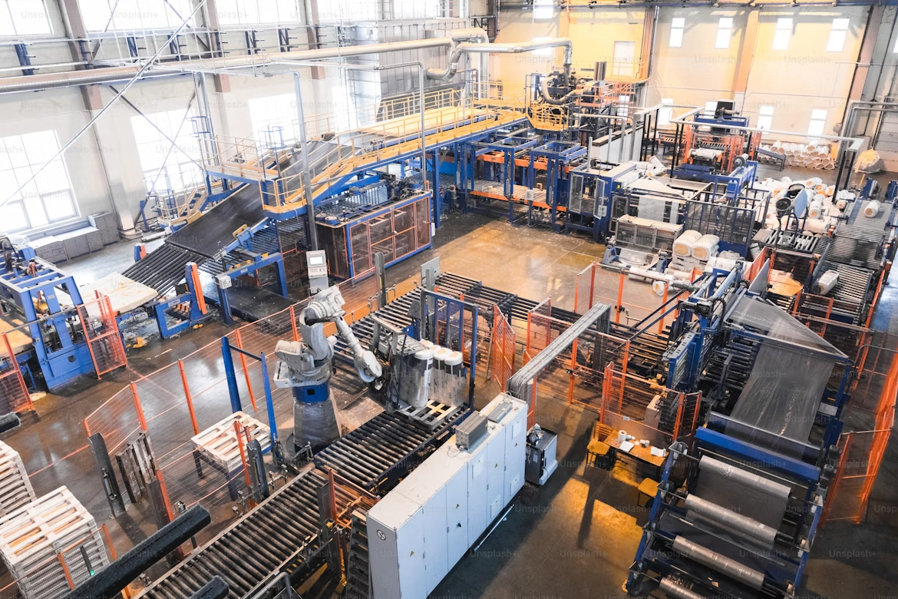
Q&A

Slide 18
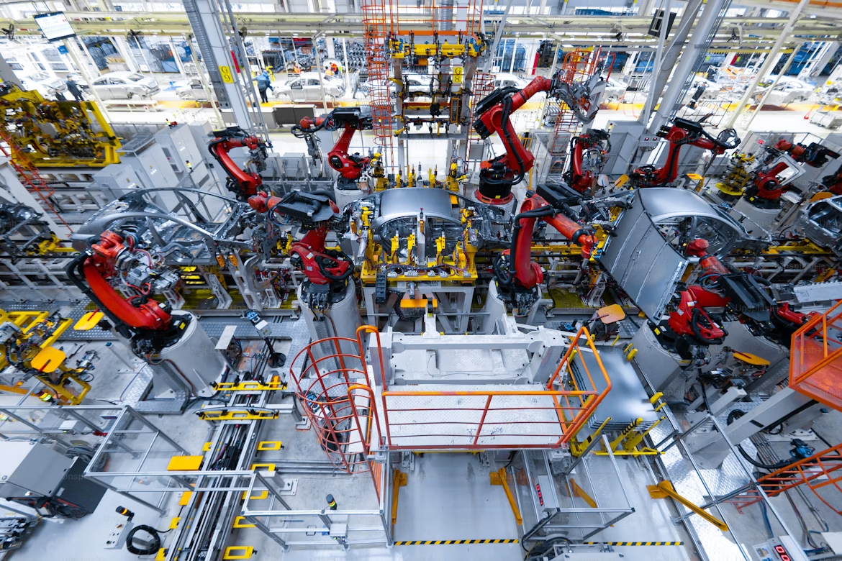
Appendix
Q&A

Slide 19
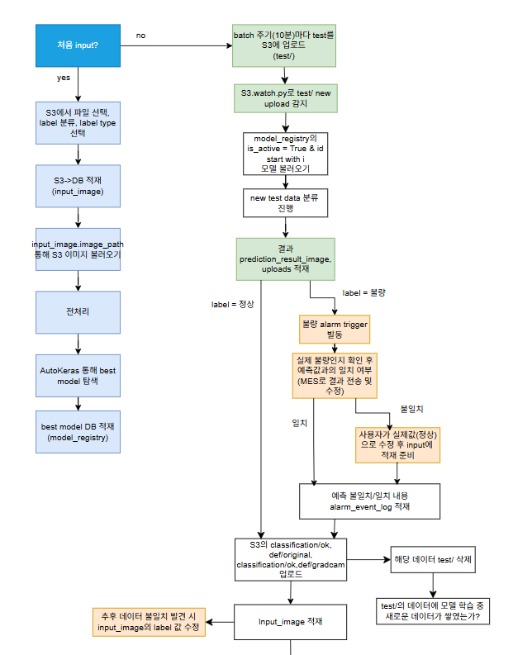
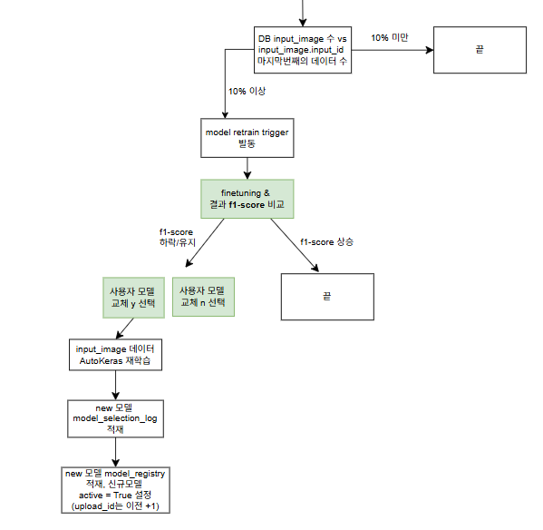
이미지 파이프라인

Slide 20
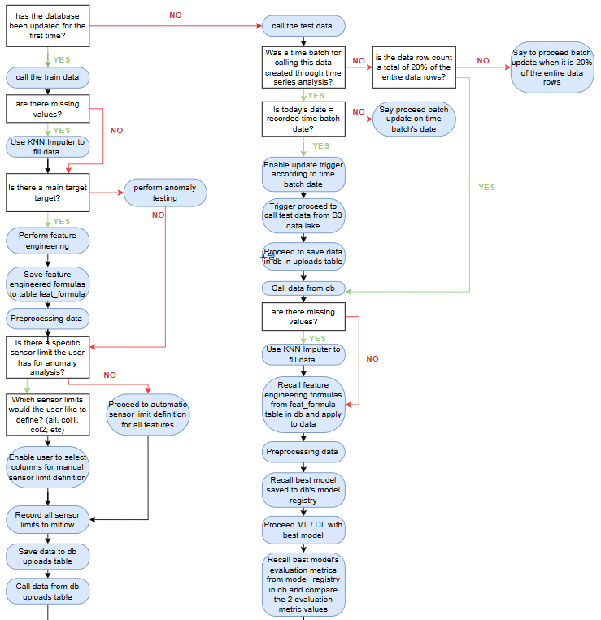
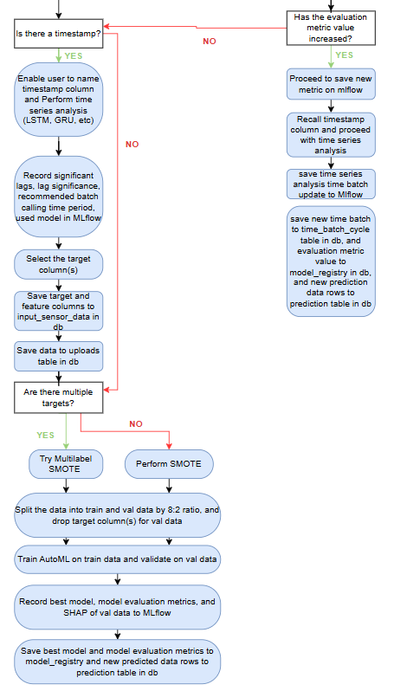
센서 파이프라인
①
②
①
②

Slide 21
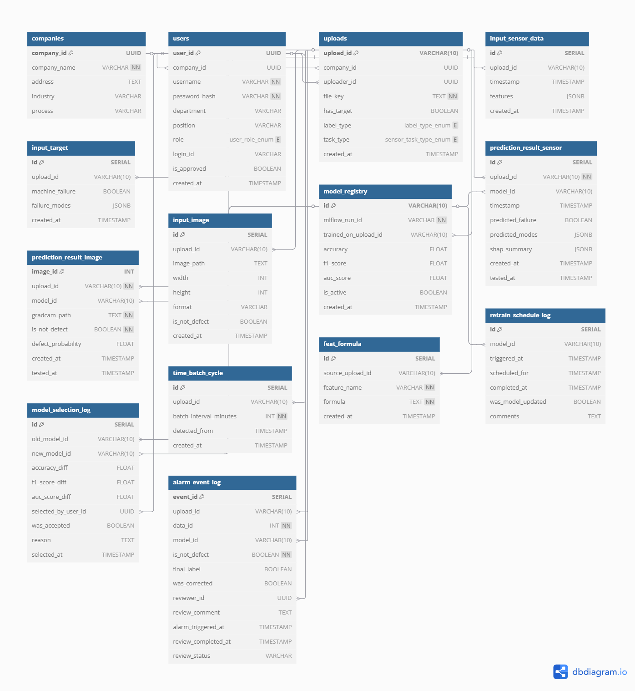
DB Diagram
Notes:
제조 이미지 데이터: https://www.kaggle.com/datasets/ravirajsinh45/real-life-industrial-dataset-of-casting-product
설비 센서 데이터: https://archive.ics.uci.edu/dataset/601/ai4i+2020+predictive+maintenance+dataset
2024 스마트 제조혁신 실태 조사: https://www.mss.go.kr/site/smba/ex/bbs/View.do?cbIdx=86&bcIdx=1058493

Slide 22
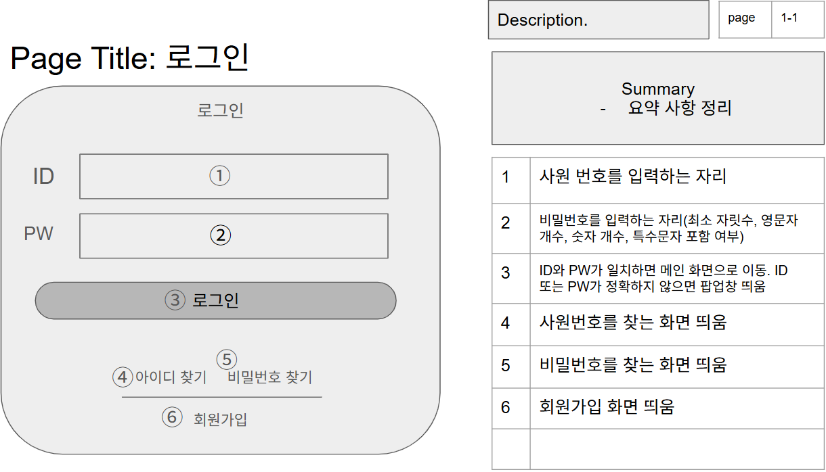
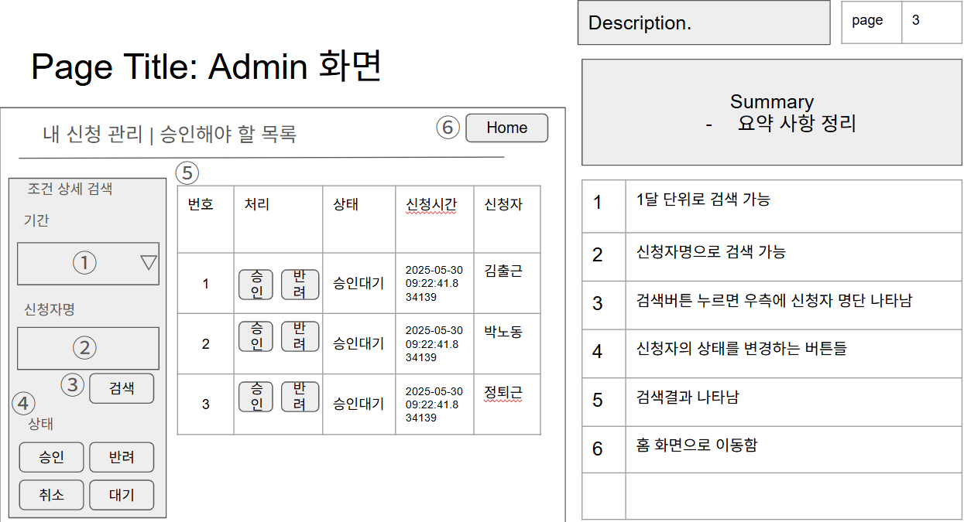
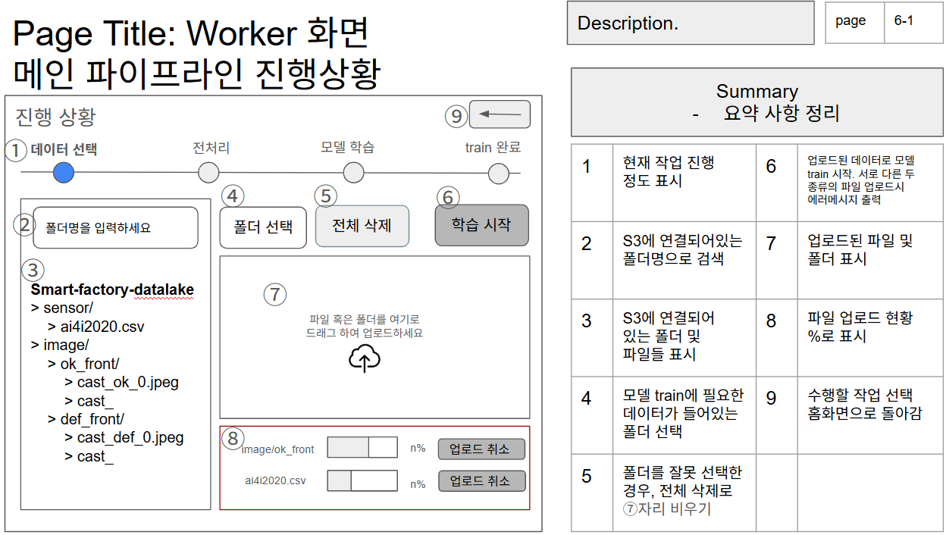
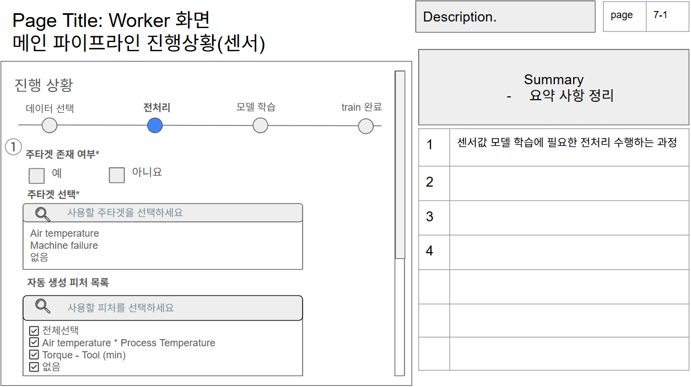
화면 설계서 1

Slide 23
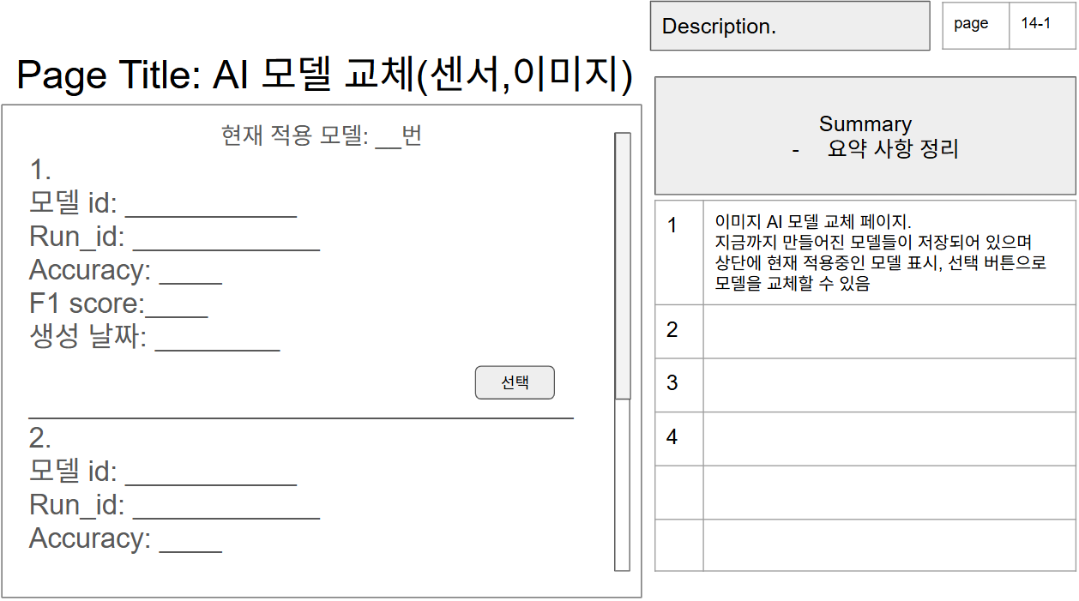
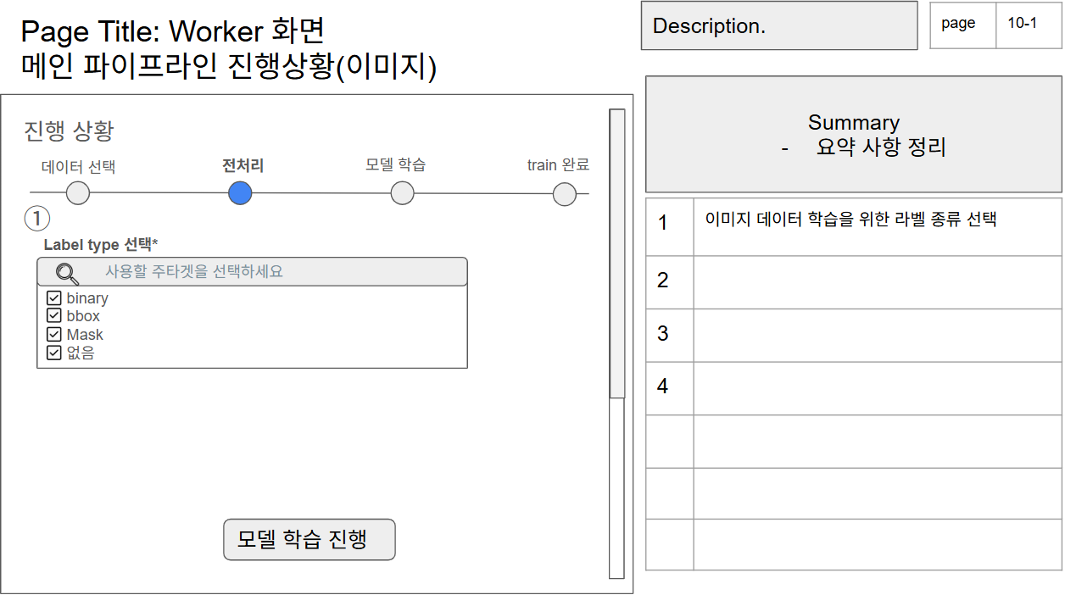
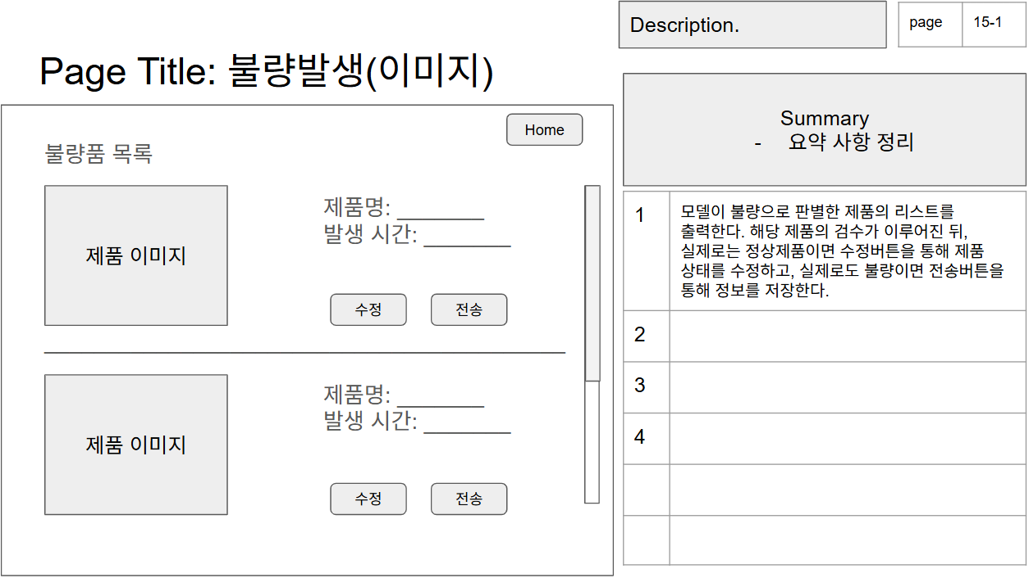
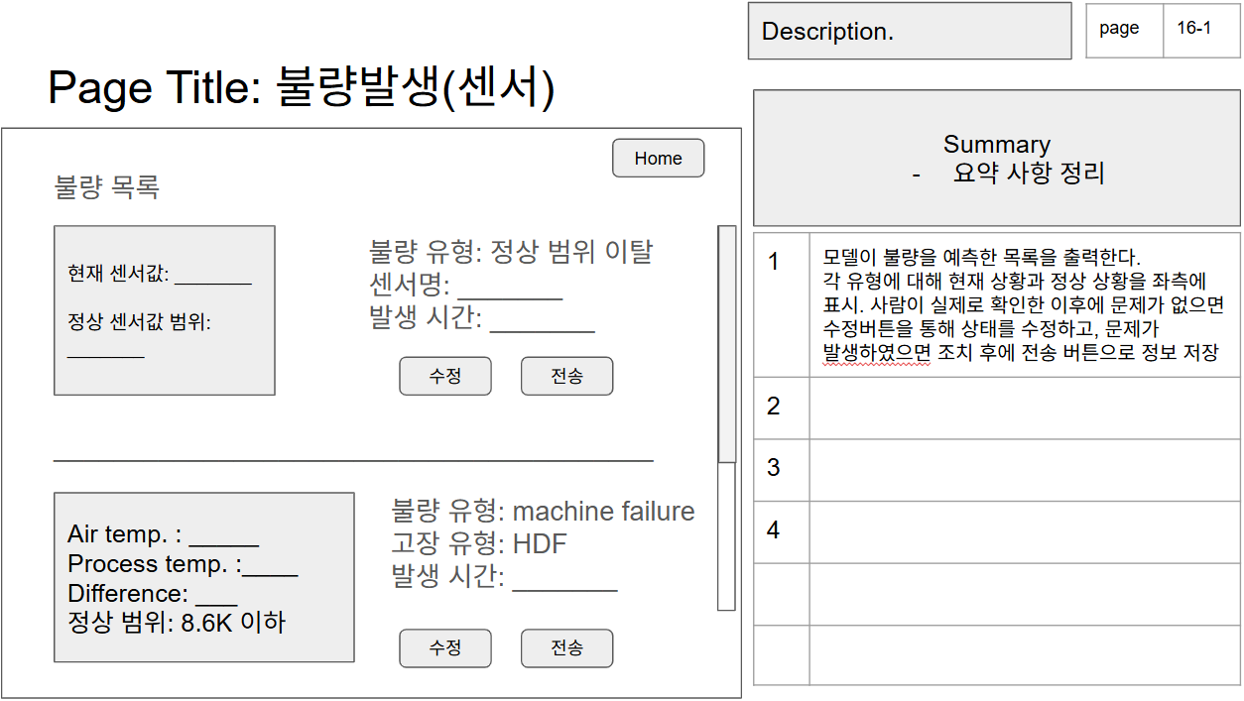
화면 설계서 2

Slide 24







Appendix
분석 데이터
사용 도구
데이터 명 | 출처 | 기준년도
casting product image data for quality inspection | Kaggle | 2020
AI4I 2020 Predictive Maintenance Dataset | UC Irvine Machine Learning Repository | 2020
PostgreSQL
AWS S3
파이썬
draw.io
ChatGPT
참고 문헌
● 2024 스마트 제조혁신 실태 조사, 중소벤처기업부
Notes:
제조 이미지 데이터: https://www.kaggle.com/datasets/ravirajsinh45/real-life-industrial-dataset-of-casting-product
설비 센서 데이터: https://archive.ics.uci.edu/dataset/601/ai4i+2020+predictive+maintenance+dataset
2024 스마트 제조혁신 실태 조사: https://www.mss.go.kr/site/smba/ex/bbs/View.do?cbIdx=86&bcIdx=1058493

